Slide 1
Meslekî ve Teknik Eğitim
Genel Müdürlüğü
Mesleki Eğitimi Tanıtma ve Yaygınlaştırma Projesi (METYAP)

Slide 2
MESLEKİ EĞİTİM MERKEZİ PROGRAMI (ÇIRAKLIK EĞİTİMİ)
PROJENİN ADI
Mesleki Eğitimi Tanıtma ve Yaygınlaştırma Projesi (METYAP)
PROJENİN AMACI
Mesleki Eğitim Merkezi Programının Tanıtımı Yoluyla İşletmelerin Nitelikli Eleman İhtiyacının Karşılanması
PROJE PAYDAŞLARI
TOBB-TESK-UNİCEF-İLO
PROJENİN SÜRESİ
15 Ocak – 16 Temmuz 2021

Slide 3
MESLEKİ EĞİTİM MERKEZİ PROGRAMI (ÇIRAKLIK EĞİTİMİ)
6764 sayılı Kanun ile
Çıraklık eğitimi zorunlu eğitim kapsamına alınmış ve
Mesleki Eğitim Merkezleri
Mesleki ve Teknik Ortaöğretim Kurumu
olarak yapılandırılmıştır.

Slide 4
MESLEKİ EĞİTİM MERKEZİ PROGRAMI (ÇIRAKLIK EĞİTİMİ)
Mesleki Eğitim Merkezinde okuyan öğrencilerden
Meslek Lisesi mezunu olmak isteyenlerin almaları gereken fark derslerini tamamlayıp 2019-2020 eğitim ve öğretim yılından itibaren DİPLOMA PROGRAMI uygulanmaya başlanmıştır.
Mesleki eğitim merkezlerinden önceki yıllarda kalfalık ve ustalık belgesi almış olanların da fark derslerini tamamlayıp
Meslek Lisesi diploması alabilmeleri için 14.08.2020 tarihi itibariyle TELAFİ PROGRAMI başlatılmıştır.

Slide 5
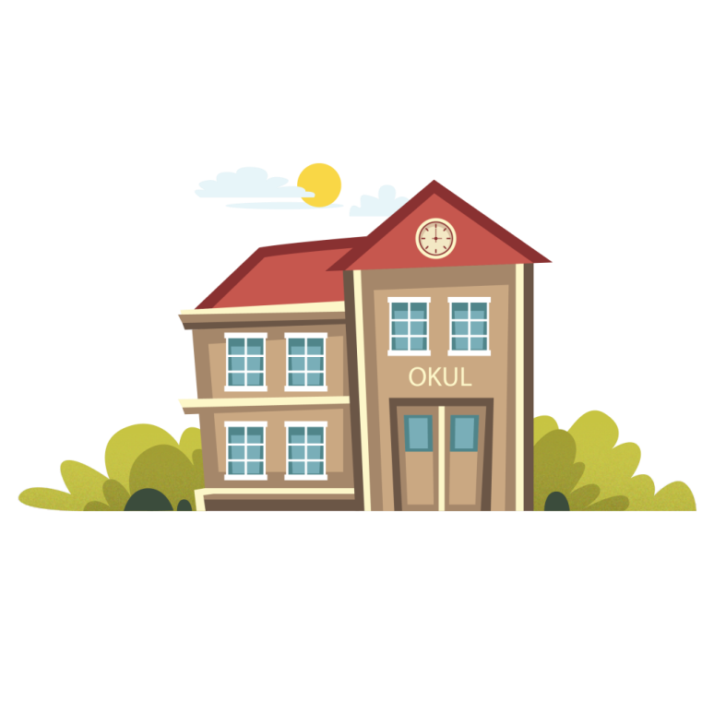
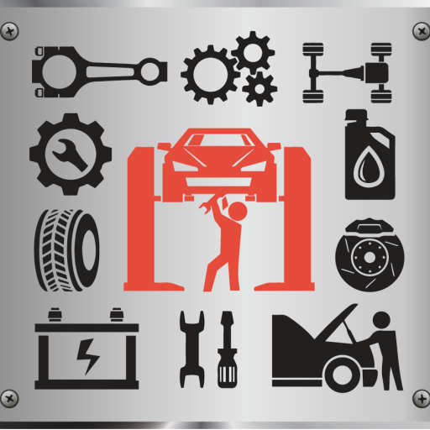
MESLEKİ EĞİTİM MERKEZİ PROGRAMI (ÇIRAKLIK EĞİTİMİ)
Mesleki eğitim merkezi programı; Okulda verilen teorik eğitim ile işletmelerde yapılan pratik eğitimin bir bütünlük içerisinde uygulandığı, bireyleri bir mesleğe hazırlayan, mesleklerinde gelişmelerine olanak sağlayan, Kalfalık/Ustalık belgesine ve diplomaya götüren program türüdür.
Çırak öğrenciler haftada;
1 veya 2 gün
okulda teorik eğitim,
4 veya 5 gün
işletmelerde pratik eğitim alırlar.

Slide 6
MESLEKİ EĞİTİM MERKEZİ PROGRAMI (ÇIRAKLIK EĞİTİMİ)
9. Sınıf
EĞİTİM SÜRESİ
4 YILDIR
10. Sınıf
11. Sınıf
11. Sınıf sonunda yapılan Beceri Sınavında başarılı olanlara
KALFALIK BELGESİ
12. Sınıf
12. Sınıf sonunda yapılan Beceri Sınavında başarılı olanlara
USTALIK BELGESİ ve DİPLOMA

Slide 7
MESLEKİ EĞİTİM MERKEZİ PROGRAMI (ÇIRAKLIK EĞİTİMİ)
KAYIT ŞARTLARI NELERDİR?
En az ortaokul veya imam-hatip ortaokulunu bitirmiş olmak.
Sağlık durumu ilgili mesleğin öğrenimine elverişli olmak. Bu durum, gerektiğinde, sağlık/sağlık kurulu raporuyla belgelendirilir.
Kayıt olacağı meslek dalı ile ilgili bir işyeriyle sözleşme imzalamak. Sözleşme imzalanacak işyerinde Usta Öğreticilik belgesine sahip usta olması gerekir.
YAŞ SINIRI YOKTUR !
KAYITLAR
YIL BOYU DEVAM EDER !

Slide 8
MESLEKİ EĞİTİM MERKEZİ PROGRAMI (ÇIRAKLIK EĞİTİMİ)
ÇALIŞANLARIN BELGELENDİRİLMESİ
Yönerge hükümlerine göre çalıştığı iş ile ilgili süreyi SGK hizmet dökümü ile belgelendirenler Kalfalık ve Ustalık Sınavlarına başvuru yapabilirler.

Slide 9
MESLEKİ EĞİTİM MERKEZİ PROGRAMI (ÇIRAKLIK EĞİTİMİ)
BAŞVURU ŞARTLARI NELERDİR?
22 Yaşını bitirmiş olmak,
En az İlkokul mezunu olmak,
Mesleğinde SGK’lı olarak çalışmış veya eğitim almış olmak.

Slide 10
MESLEKİ EĞİTİM MERKEZİ PROGRAMI (ÇIRAKLIK EĞİTİMİ)
BAŞVURU ŞARTLARI NELERDİR?
Başvuru tarihinde;
Mesleklerinde en az 5 yıl SGK’lı olarak çalışmış olduğunu belgelendirenler öncelikle kalfalık sınavına,
Kalfalık sınavında başarılı olanlar ise bir dönem sonra ustalık sınavına alınırlar.
SGK’lı çalışmışlık süresi 5 yıldan az olanlar kalfalık sınavına alınırlar.

Slide 11
MESLEKİ EĞİTİM MERKEZİ PROGRAMI (ÇIRAKLIK EĞİTİMİ)
SINAV DÖNEMLERİ VE SINAVLARIN YAPILIŞ ŞEKLİ NASILDIR?
Kalfalık ve ustalık sınavları, her yıl şubat, nisan, haziran, ağustos, ekim ve aralık aylarında, il millî eğitim müdürlüklerince il merkezi ve ilçelerde belirlenen okul/kurum veya işletmelerde gerçekleştirilir.
Adaylar teorik ve beceri sınavı olmak üzere iki sınava tabi tutulurlar.
Yapılan bu yeni düzenleme ile kalfalık/ustalık belgesine ihtiyacı olan çalışanların daha kısa sürede belgeye ulaşabilmeleri sağlanmıştır.

Slide 12
MESLEKİ EĞİTİM MERKEZİ PROGRAMI (ÇIRAKLIK EĞİTİMİ)
SINAV DÖNEMLERİ VE SINAVLARIN YAPILIŞ ŞEKLİ NASILDIR?
Teorik sınavlar e-Sınav şeklinde yapılmaktadır.
Beceri sınavları ise her meslek dalı için hazırlanmış Beceri Sınavı Değerlendirme Kriterleri doğrultusunda kamera kaydı altında yapılmaktadır. (Sınav komisyonlarında oda temsilcileri de bulunur)
Teorik sınava girmek ve beceri sınavından en az 50 almak şartıyla, teorik sınavın %40’ı ile beceri sınavının %60’ının toplamı 50 ve üzeri olanlar başarılı sayılır.

Slide 13
MESLEKİ EĞİTİM MERKEZİ PROGRAMI (ÇIRAKLIK EĞİTİMİ)
BU PROJE İLE İLGİLİ OLARAK
OKULUMUZ İDARESİ VE
REBERLİK SERVİSİNDEN
BİLGİ ALINABİLİR,

